Slide 1
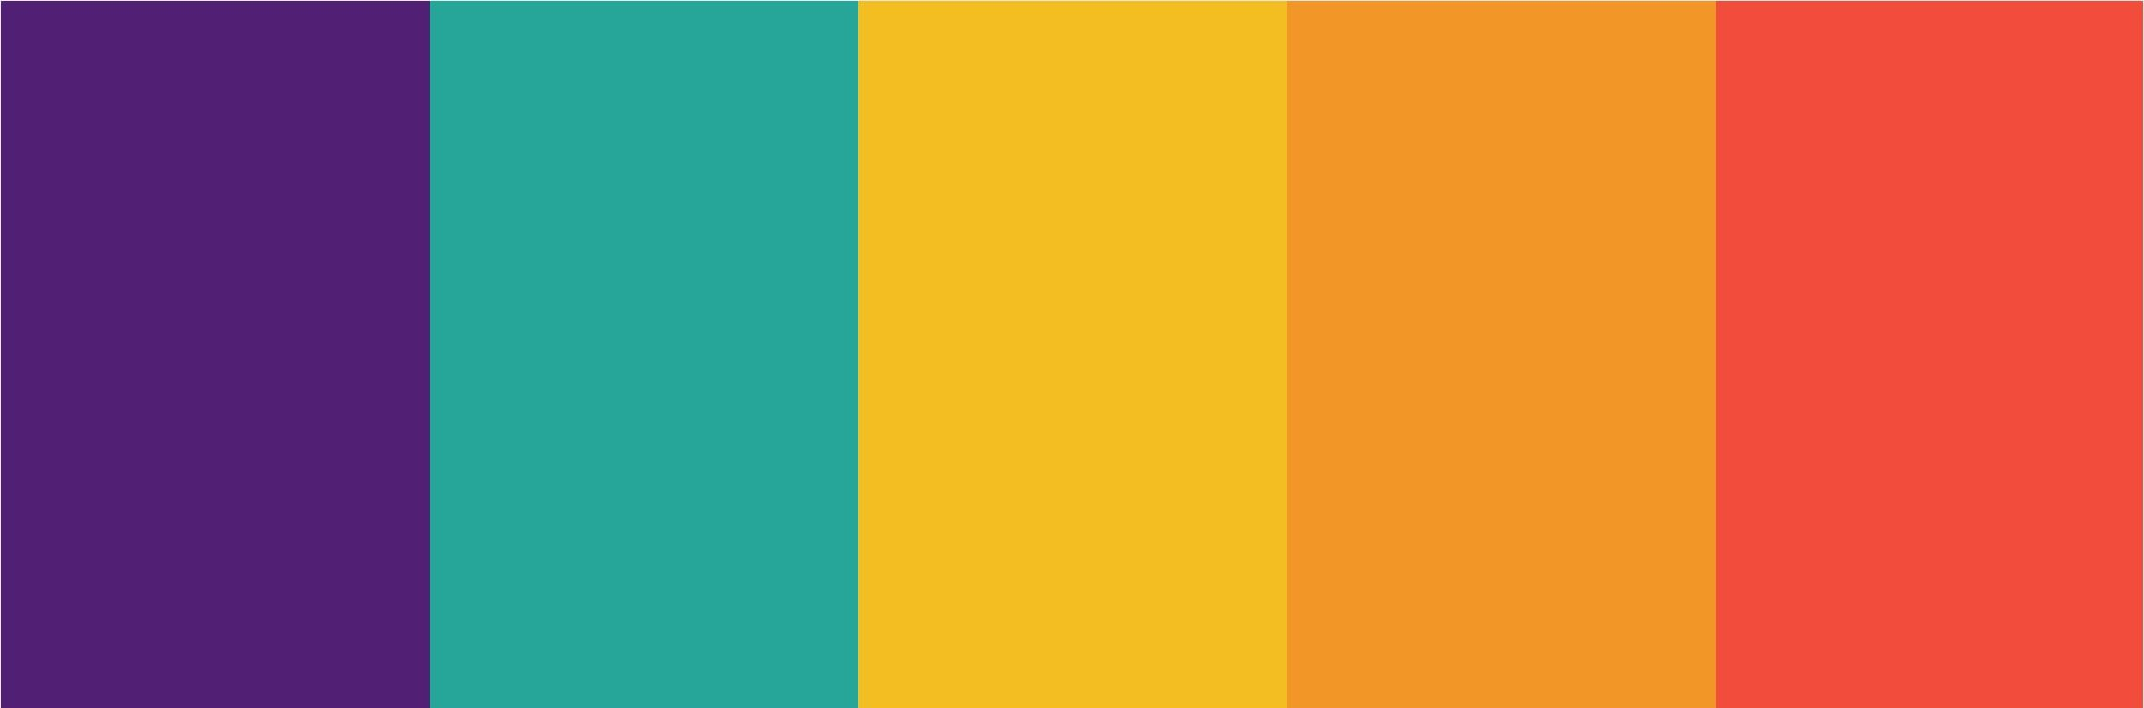
El padre de la evolución: Charles Darwin
Alumno: Andrei Cabrera
Curso: Biología
Grado y sección: 4TO “A” SEC.
Fecha: 20/11/23

Slide 2
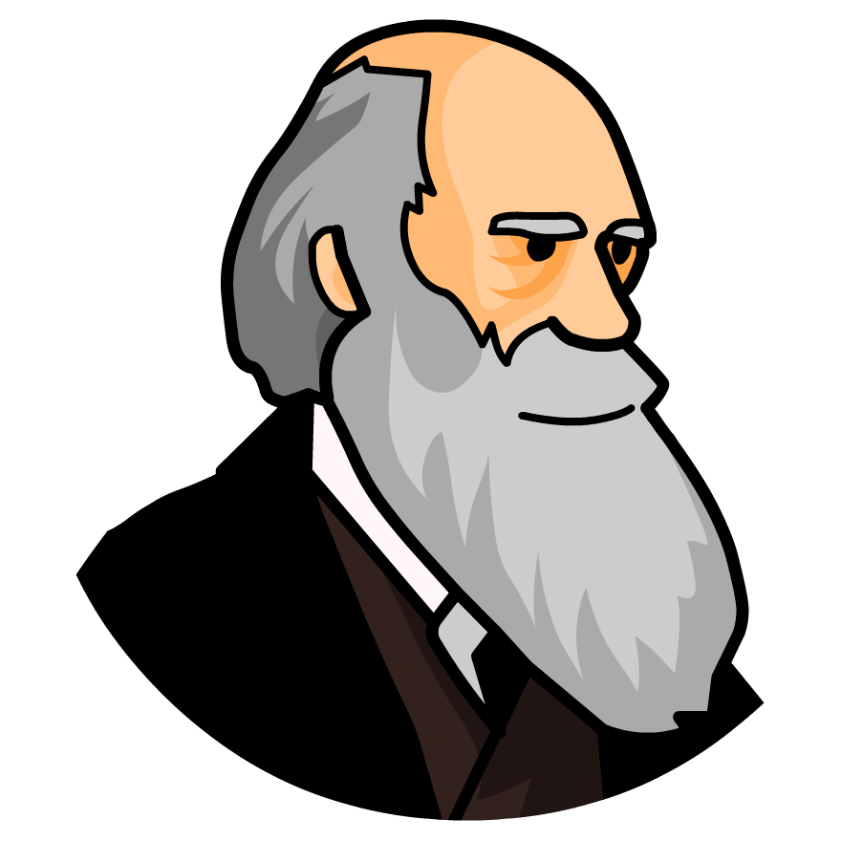
Charles Darwin
Padre de la evolución
Nació en Sherewsbury el 12 de febrero de 1809. segundo hijo varón de Robert Waring Darwin, médico de fama en la localidad. En 1825 Darwin ingresó en la Universidad de Edimburgo para estudiar medicina.
Figura 1: Charles Darwin
Recuperado de: https://acortar.link/EW9K07

Slide 3
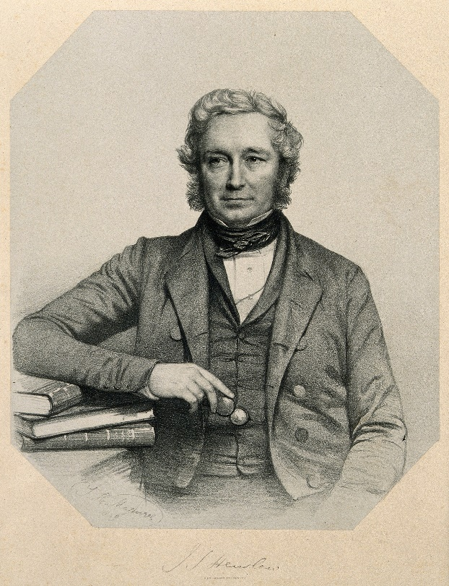
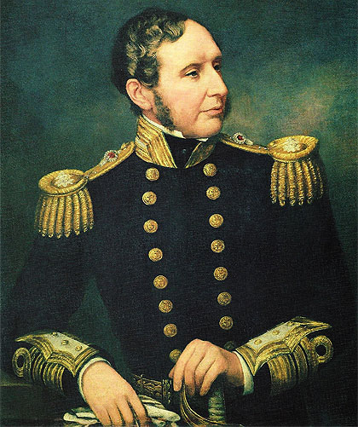
Henslow y Fitzroy
Figura 2: John Henslow
Recuperado de: https://acortar.link/JNEuIc
Una vez en el Christ’s College de Cambridge conoce al botánico John Henslow quien le proporcionó a Darwin la oportunidad de embarcarse como naturalista con el capitán Robert Fitzroy y acompañarle a bordo del Beagle.
Figura 3: Robert Fitzroy
Recuperado de: https://acortar.link/ueViIU

Slide 4
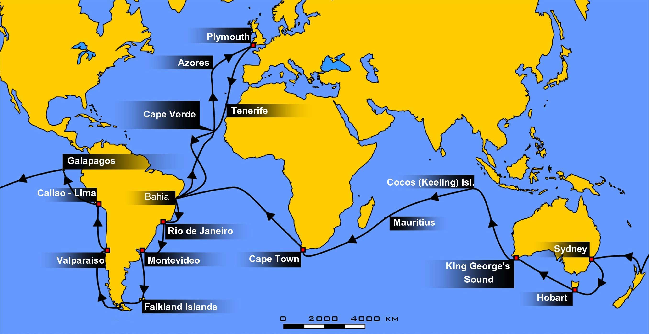
Figura 4: Ruta del HMS Beagle
Recuperado de: https://acortar.link/x1lE6L

Slide 5
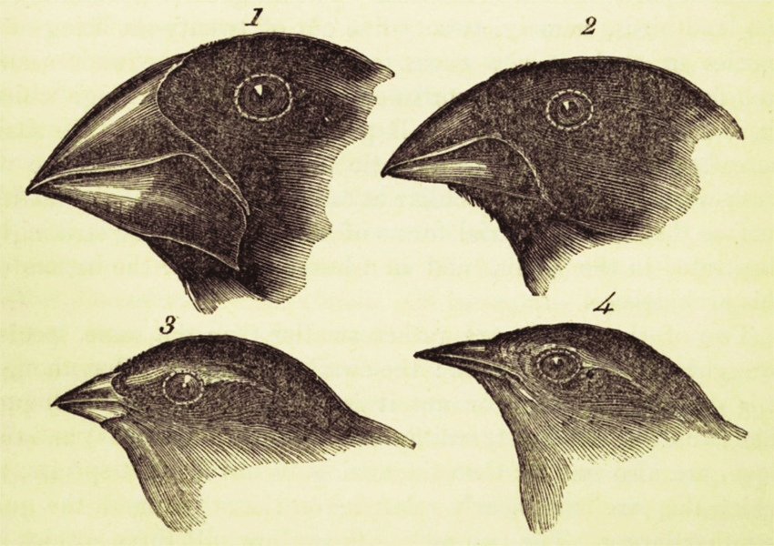
La teoría de la evolución
Los frutos de un viaje
Tras el viaje del HMS Beagle, Darwin posteriormente escribiría su libro “El Origen de las Especies” el cual sería un cambio de visión al mundo y empezaría la discusión entre los seguidores de Darwin y eclesiásticos.
Figura 5: Darwin y los pinzones Recuperado de: https://acortar.link/x1lE6L

Slide 6
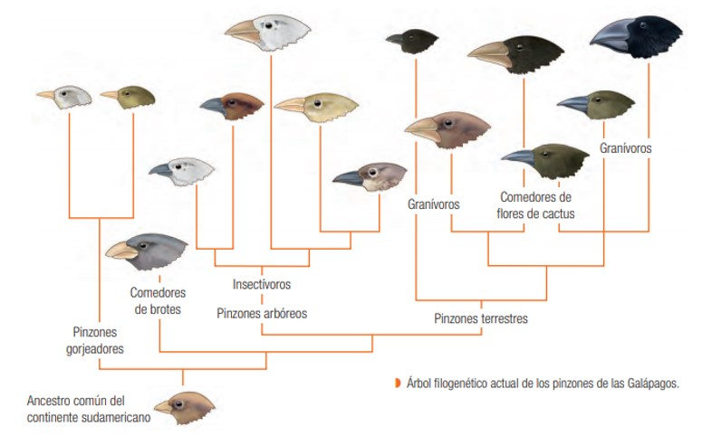
La teoría de la evolución
Los frutos de un viaje
La teoría nos dice que la evolución o, descendencia con modificaciones, se da gracias a la selección natural y debido a a la limitación de los recursos, los organismos con rasgos heredables favorecedores hará que esla frecuencia de esas características aumente a lo largo de varias generaciones..
Figura 6: Familia de los pinnzones
Recuperado de: https://acortar.link/lBFXoY

Slide 7
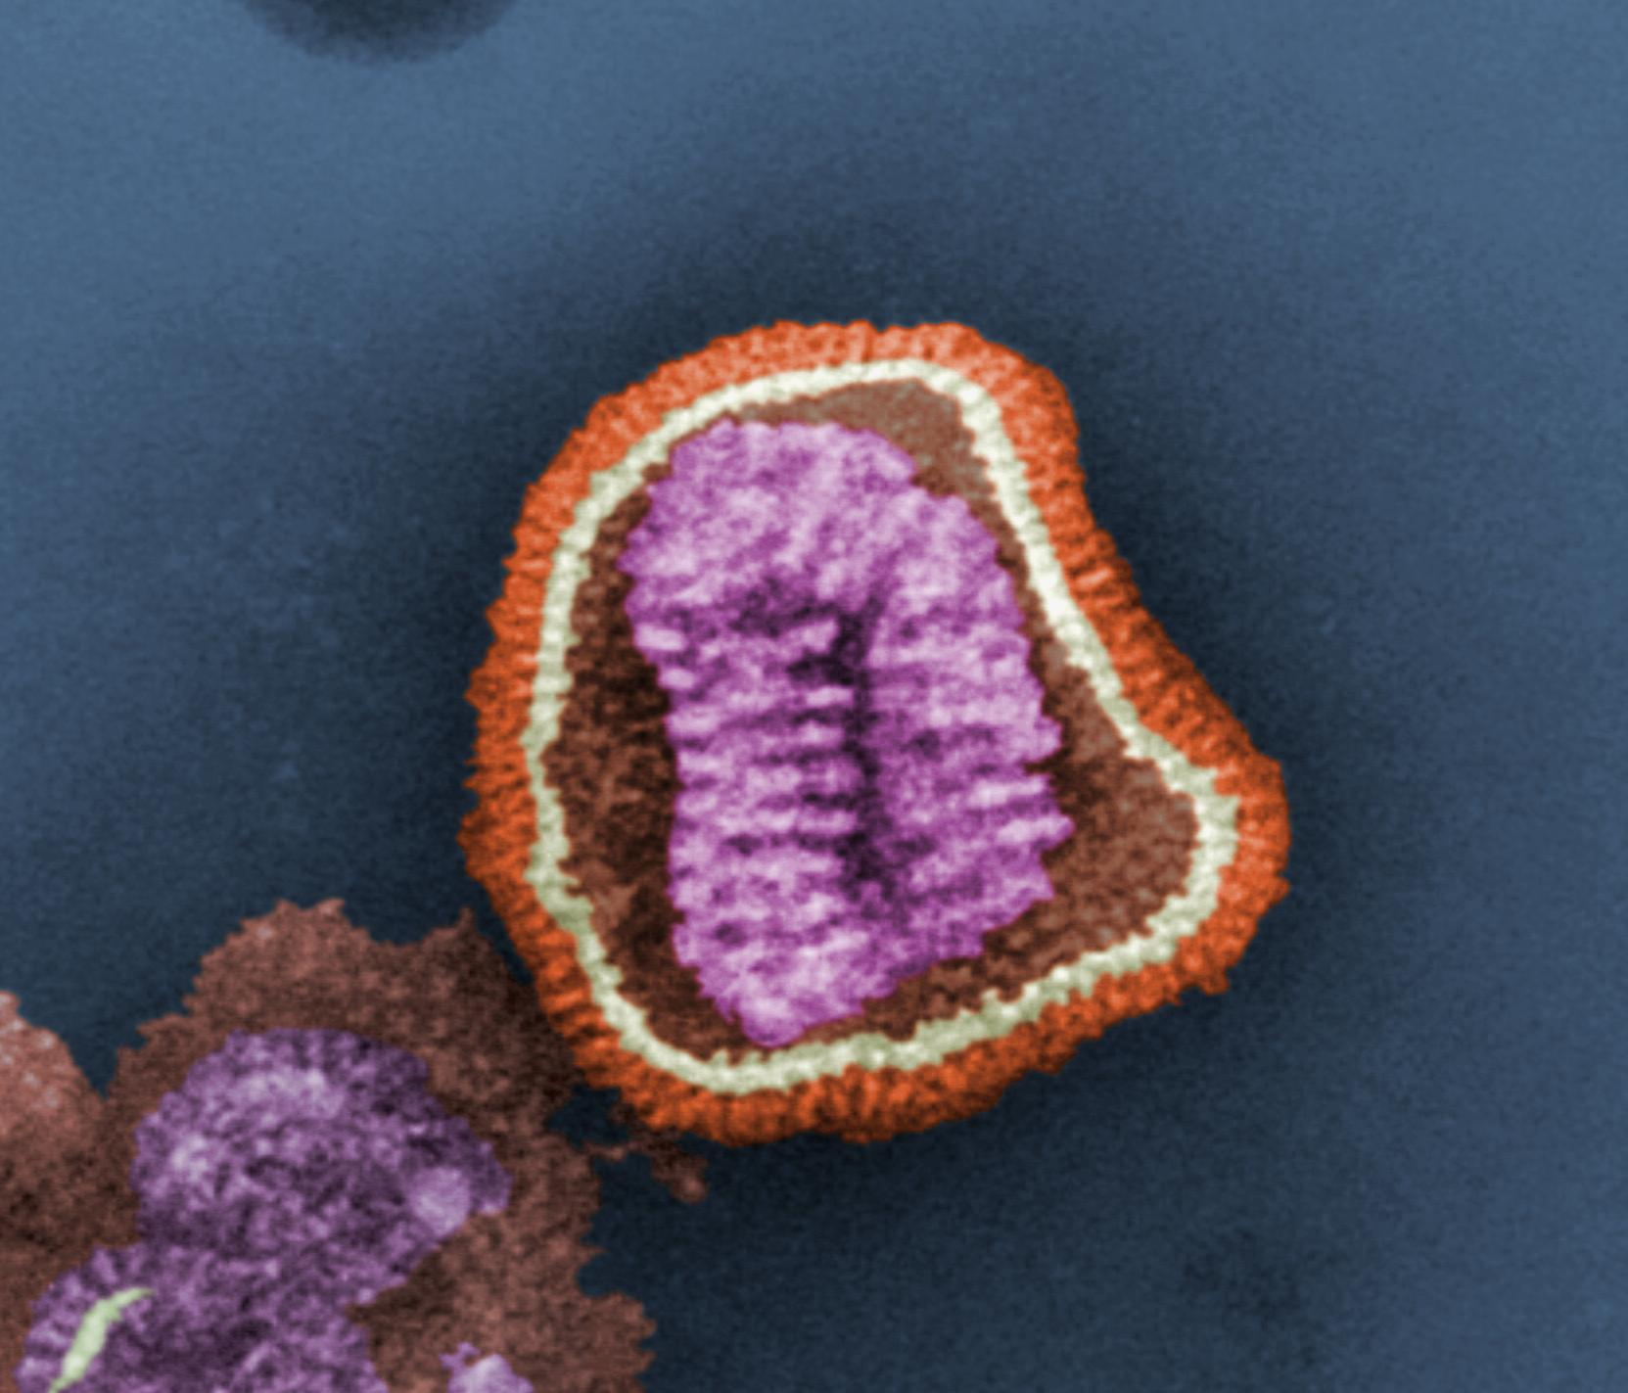
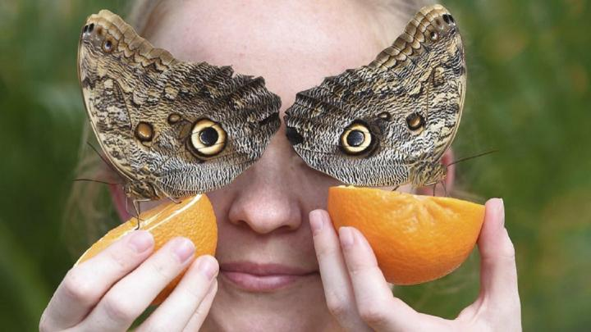
Explicaciones y Ejemplos
Figura 8: Mariposa búho
Recuperado de: https://acortar.link/q4aTfE
Figura 7: Virus de la gripe
Recuperado de: https://acortar.link/H3lina

Slide 8
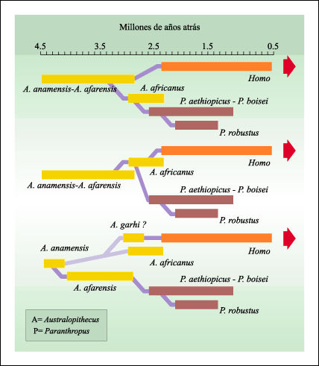
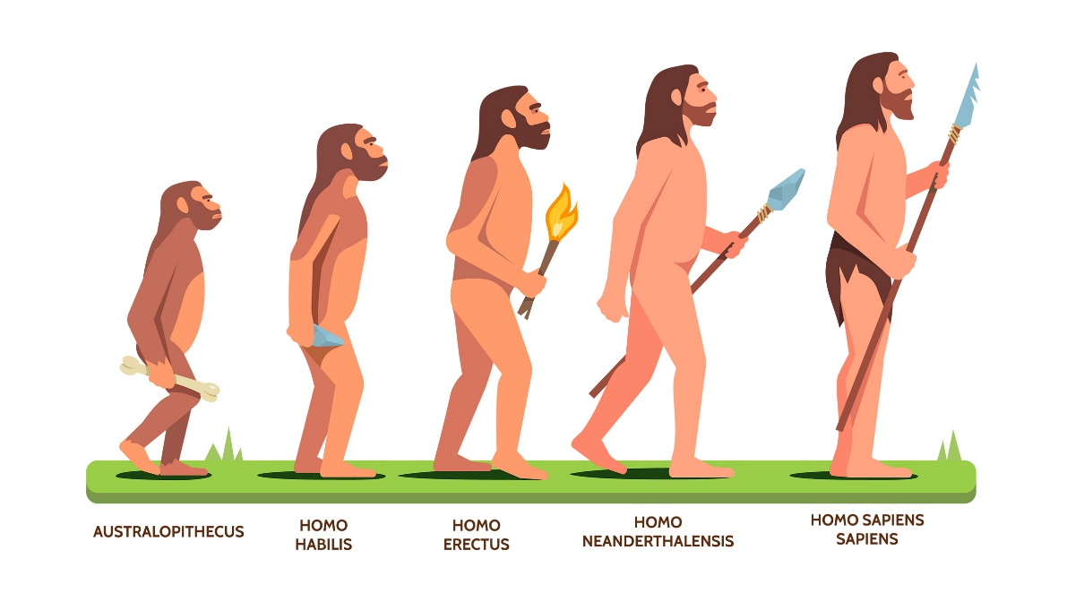
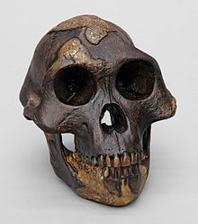
Explicaciones y Ejemplos
Figura 10: Evolyución humana
Recuperado de: https://acortar.link/UClwaA
Figura 11: LUCY
Recuperado de: https://acortar.link/kAneP2
Figura 9: Árbol hominidae
Recuperado de: https://acortar.link/UClwaA

Slide 9
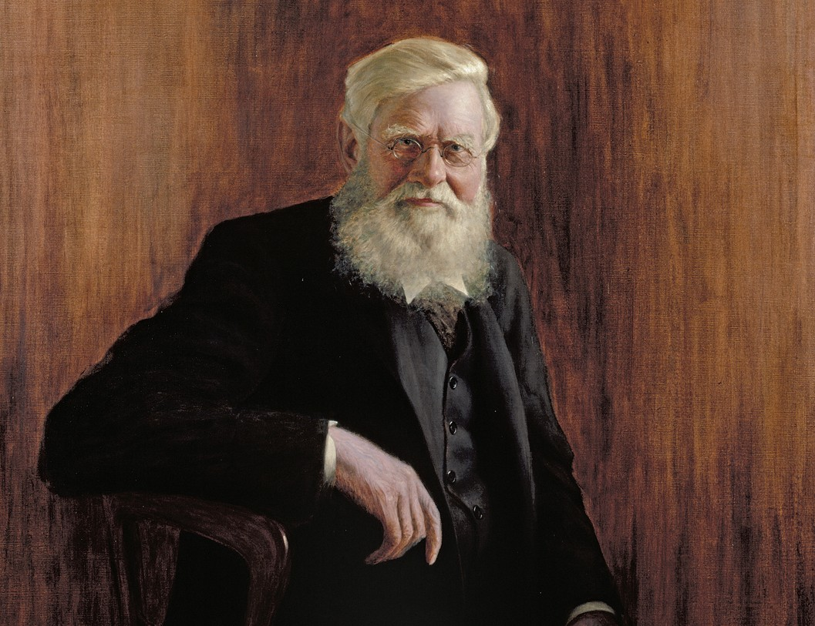
Teoría Darwin-Wallace
Padre de la biogeografía teórica
Alfred Russel Wallace, padre de la biogeografía teoríca y co-descurbridor de la teoría de la evolución fue un hombre quien tuvo las mismas ideas que Darwin e incluso llegó a presentarlo a Darwin antes de que este concluya con el libro “El Origen de las Especies”.
Figura 12: Alfred Wallace
Recuperado de: https://acortar.link/TSdbru

Slide 10
Referencias APA:
Charles Darwin. Biografía. (s. f.). https://www.biografiasyvidas.com/monografia/darwin/
Darwin, Evolución y selección Natural (Artículo) | Khan Academy. (s. f.). Khan Academy. https://es.khanacademy.org/science/ap-biology/natural-selection/natural-selection-ap/a/darwin-evolution-natural-selection

Slide 11
Muchas Gracias

